Slide 1
SOLVING INVERSE PROBLEMS IN MEDICAL IMAGING WITH SCORE-BASED GENERATIVE MODELS
Yang Song˚, Liyue Shen˚, Lei Xing & Stefano Ermon, ICLR 2022
위 논문에 대한 조사 및 정리

Slide 2
목차
초록
주요 문제 제기
알아야 할 배경 지식
논문의 메인 주제
사견

Slide 3
초록
주제
주어져야 하는 정보가 알려진 의학 이미지 재구축에 관해, Score Based Generation Model에 의한 Unsupervised Learning

Slide 4
초록
장점
SVD를 사용하지 않기 때문에 연산량이 적다
레이블이 없다
여러 T에 대한 확장 가능성
데이터를 구할 때의 경제성

Slide 5

주요 문제
선형 역문제
y = Ax + $ε$ 에서 주어진 y로부터 원 신호인 x를 찾는다
P(x|y) : P(y|x), P(x)로부터 찾을 수 있음
P(y|x) = $q_{ε}(y−Ax)$

Slide 6
배경 지식
Diffusion Model
Langevin Dynamics
Markov Process
Stochastic Differential Equation
Wiener Process
Ito Integral
Sampling
Euler-Maruyama Method
Score
Score Based Stochastic Differential Equation

Slide 7

Diffusion
확산
Drift & Diffusion Model
$J=J_{Drift}+J_{Diffusion}$

Slide 8
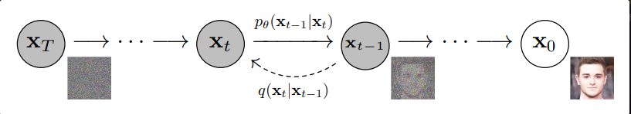
Diffusion Model
Add Gaussian Noise = Forward Process
Remove Gaussian Noise = Backward Process
이 과정은 Gaussian Noise일 때 역변환이 존재하고, 학습 가능함
Sohl-Dickstein et al., 2015

Slide 9


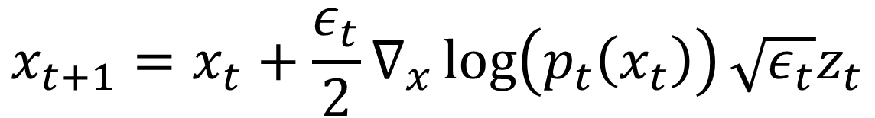
Langevin Dynamics
브라운 운동을 기술하기 위한 역학
$x_{t}$가 주어졌을 때의 분포를 계산
$$x_{t+1}=x_{t}+\frac{ε_{t}}{2}∇_{x}\log\left(p_{t}\left(x_{t}\right)\right)\sqrt{ε_{t}}z_{t}$$

Slide 10





Markov Process
각 Step은 직전 Step에만 영향을 받는다
즉: $x_{t+1}=f_{t}(x_{t})$
그러므로:
이기 때문에:

Slide 11

Stochastic Differential Equation
확률 미분방정식
이 W는 일반적인 위너 프로세스
$$dx_{t}=f\left(t\right)x_{t}dt+g\left(t\right)dW_{t}$$

Slide 12
Wiener Process
평균 0 , 분산 1인 Markov Process
확률변수로 정의되어 있기에 적분하려면 특수한 방식 필요

Slide 13

Ito Integral
$\int_{a}^{b}{ \text{ϕ}}\left(t,w\right)dW_{t}=\sum_{j=0}^{k−1}{e_{j}\left(w\right)[W_{t_{j}+1}−W_{t_{j}}]}$
이는 구분구적법을 그대로 사용한 것

Slide 14

Sampling
Euler-Maruyama Method
SDE
참 해 X에 대한 근사 Y는 점화식
이 점화식은 Markov Chain이다.
$$dx_{t}=f(t,x_{t})dt+g\left(t,x_{t}\right)dW_{t}$$
$$Y_{n+1}=Y_{n}+f\left(Y_{n},t_{n}\right)∆t+g\left(Y_{n},t_{n}\right)[W_{t_{n+1}}−W_{t_{n}}]$$

Slide 15
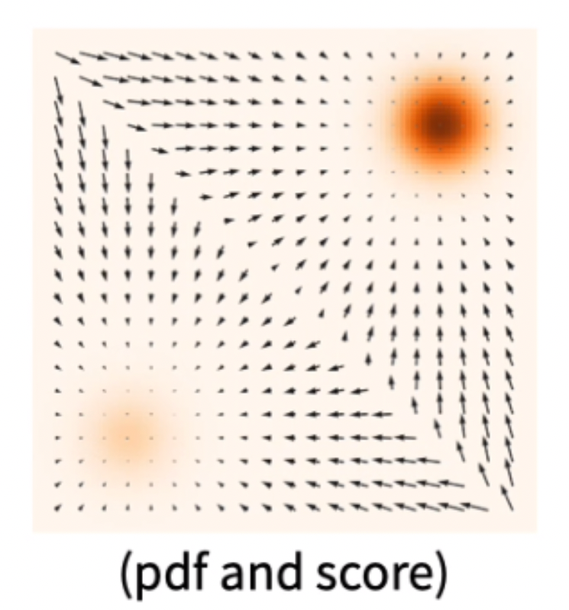

Score
평면 위의 점의 ‘점수’ = 데이터가 밀집된 곳을 가리킴
$∇_{x}log⁡(p_{t}\left(x\right))$

Slide 16
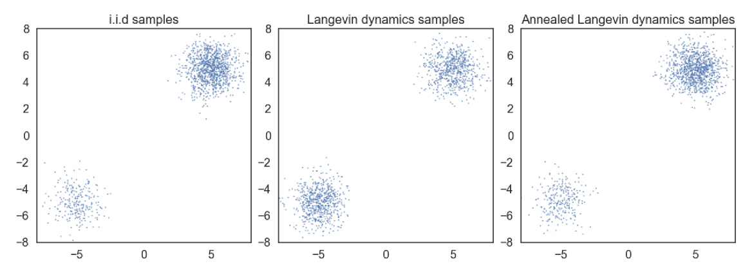
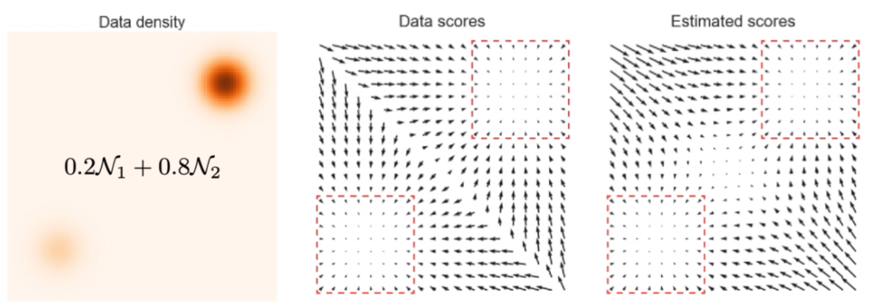
Score의 문제
계산이 길다

Slide 17



Score Model
Main Objective: $θ^{∗}=argmin E_{P(x)}\frac{1}{2}[{\left|∇_{x}logp\left(x\right)−s_{θ}\left(x\right)\right|}_{2}^{2}]$
Denoising With Langevin Dynamics: VE
Denoising Diffusion Probabilistic Models: VP

Slide 18
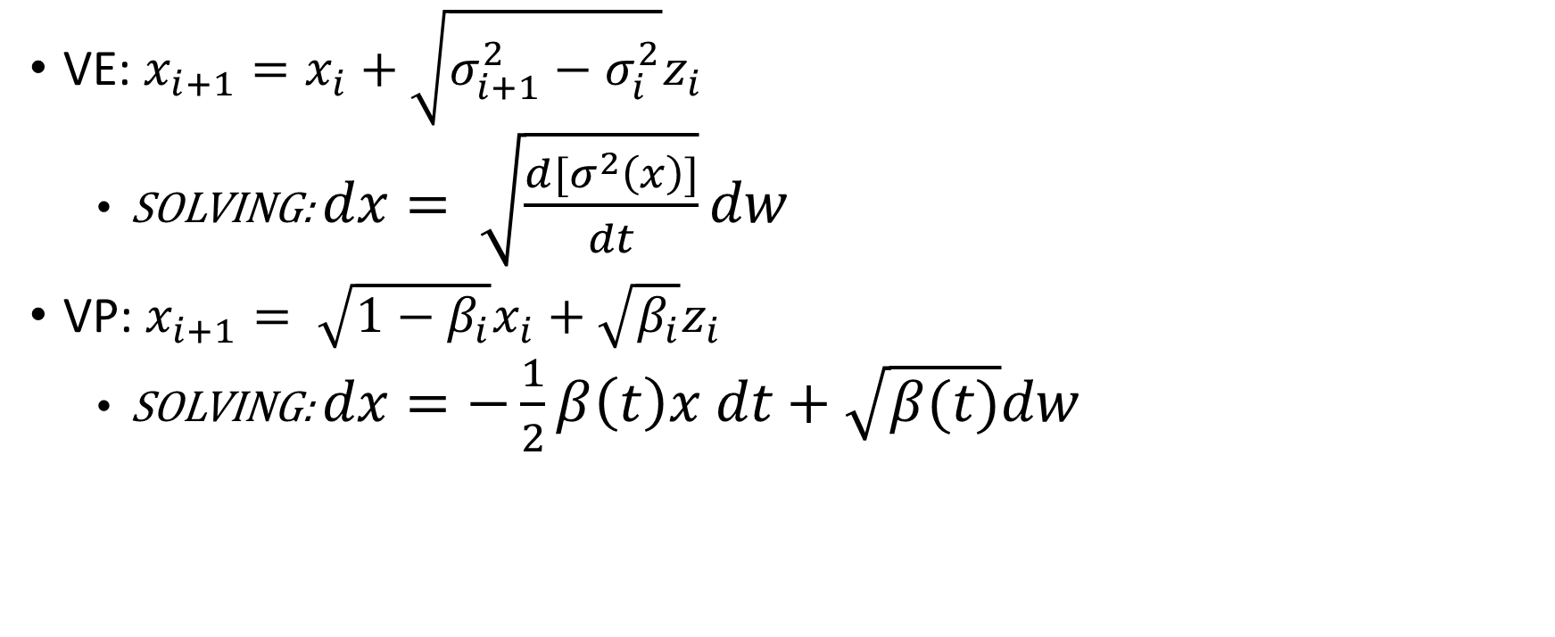
Score Model
VE: $x_{i+1}=x_{i}+\sqrt{σ_{i+1}^{2}−σ_{i}^{2}}z_{i}$
SOLVING: $dx= \sqrt{\frac{d[σ^{2}\left(x\right)]}{dt}}dw$
VP: $x_{i+1}= \sqrt{1−β_{i}}x_{i}+\sqrt{β_{i}}z_{i}$
SOLVING: $dx=−\frac{1}{2}β\left(t\right)x dt+\sqrt{β(t)}dw$
$$dx_{t}=f\left(t\right)x_{t}dt+g\left(t\right)dW_{t}$$

Slide 19
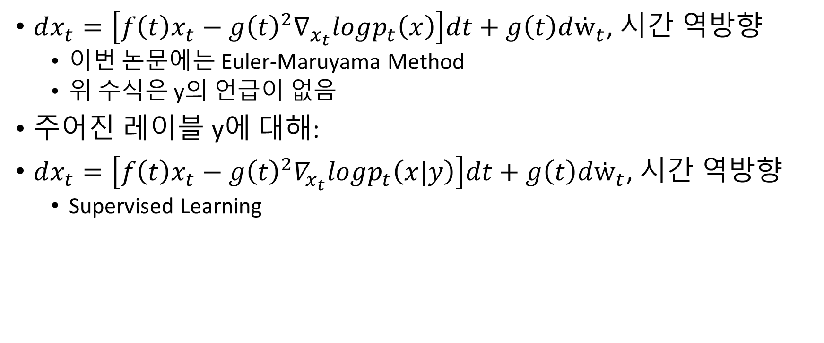
Solving SDE
$dx_{t}=\left[f\left(t\right)x_{t}−g{\left(t\right)}^{2}∇_{x_{t}}logp_{t}\left(x\right)\right]dt+g\left(t\right)dẇ_{t}$, 시간 역방향
이번 논문에는 Euler-Maruyama Method
위 수식은 y의 언급이 없음
주어진 레이블 y에 대해:
$dx_{t}=\left[f\left(t\right)x_{t}−g{\left(t\right)}^{2}∇_{x_{t}}logp_{t}\left(x|y\right)\right]dt+g\left(t\right)dẇ_{t}$, 시간 역방향
Supervised Learning

Slide 20

메인 주제
Conditional From Unconditional
Idea: $\left\{x_{t} | y\right\}=\left\{x_{t}\right\}∗\{y_{t}|y\}$

Slide 21
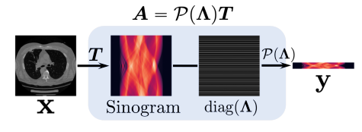
메인 주제
A, P, T, Λ 에 대해:

Slide 22
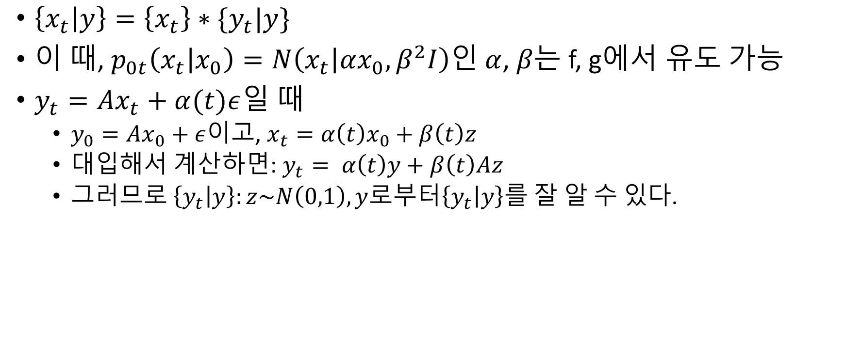
메인 주제
$\left\{x_{t} | y\right\}=\left\{x_{t}\right\}∗\{y_{t}|y\}$
이 때, $p_{0t}\left(x_{t} | x_{0}\right)=N\left(x_{t} | αx_{0}, β^{2}I\right)인$ $α$, $β는$ f, g에서 유도 가능
$y_{t}=Ax_{t}+α(t)ε$일 때
$y_{0}=Ax_{0}+ε$이고, $x_{t}=α\left(t\right)x_{0}+β\left(t\right)z$
대입해서 계산하면: $y_{t}= α\left(t\right)y+β\left(t\right)Az$
그러므로 $\left\{y_{t} | y\right\}:z\sim N\left(0,1\right), y$로부터$\left\{y_{t} | y\right\}를$ 잘 알 수 있다.

Slide 23
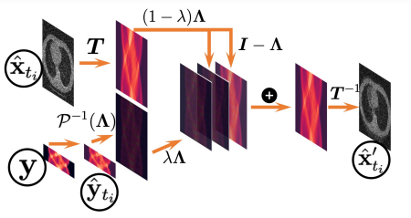
메인 주제
X와 y를 따로 놓고 계산한 뒤 합치기 위해 새 항목을 추가

Slide 24
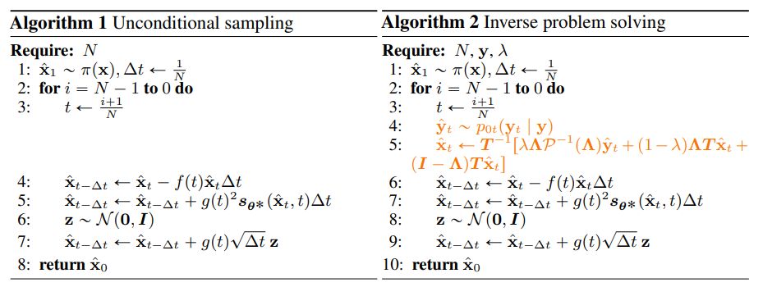
메인 주제
$$s.t. P^{−1}=R^{m}→R^{n}:\text{Λ}\text{Tu} \text{=}\text{Λ}P^{−1}\left(\text{Λ}\right)y_{t}$$

Slide 25
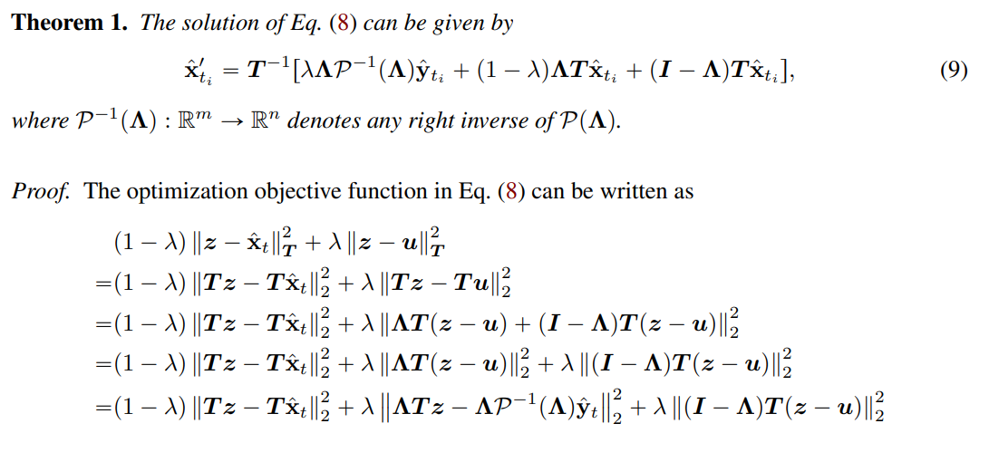
Proof

Slide 26
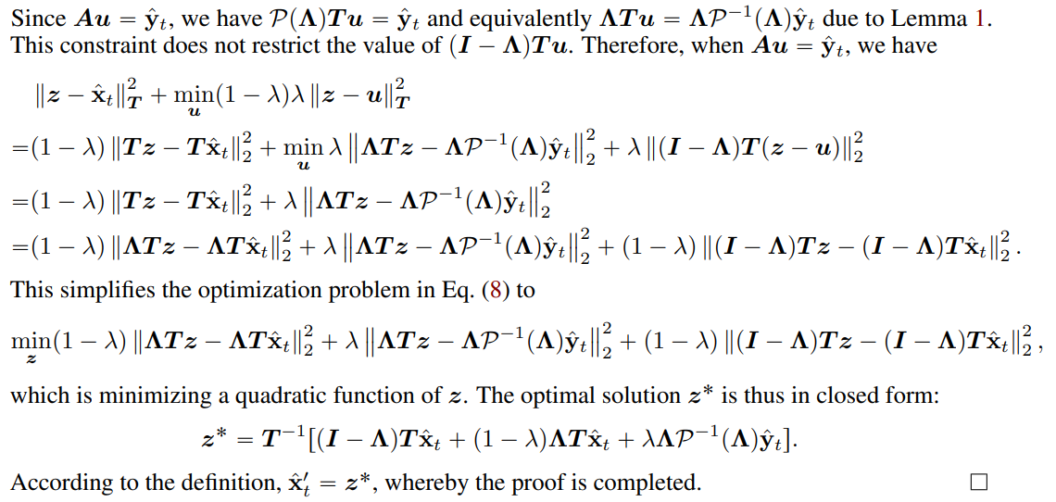
Proof

Slide 27
개인 의견
T, Λ 가 필수적
특히 T가 없으면 계산이 성립하지 않음
T가 존재하는 다른 곳에 적용 가능
Z, Laplace, Fourier를 적당히 사용하면 음향 등의 생성 모델로도 사용이 가능할 수도 있을 것 같다.

Slide 28
Reference
https://ayandas.me/blog-tut/2021/12/04/diffusion-prob-models.html
https://ayandas.me/blog-tut/2021/07/14/generative-model-score-function.html
https://openreview.net/pdf?id=PxTIG12RRHS : Song et al. ICLR 2021
https://freshrimpsushi.github.io/posts/it%C3%B4-integral/
https://blog.est.ai/2022/02/%EC%83%9D%EC%84%B1-%EB%AA%A8%EB%8D%B8%EC%9D%98-%EC%83%88%EB%A1%9C%EC%9A%B4-%ED%9D%90%EB%A6%84-%ED%99%95%EC%82%B0-%EB%AA%A8%EB%8D%B8diffusion-model%EC%97%90-%EA%B4%80%ED%95%98%EC%97%AC/
https://blog.si-analytics.ai/49
https://ivdevlog.tistory.com/4
https://ivdevlog.tistory.com/8
https://en.wikipedia.org/wiki/Euler%E2%80%93Maruyama_method
https://process-mining.tistory.com/182
https://www.assemblyai.com/blog/diffusion-models-for-machine-learning-introduction/

